Slide 1
Proyecto Block blister
Por
Miguel Agustín González
Adrián Hernández Ávila

Slide 2
EL siguiente programa a presentarse lleva como nombre BlockBlister , es basado en las tiendas de renta y venta de películas y videojuegos, el cual ofrecerá al espectador dos métodos de ingreso a este:
Modo usuario:
Este método permitirá al espectador de manera libre visualizar las películas o videojuegos, según sea la decisión, que se encuentran cargadas previamente en una serie de nodos, cada nodo cuenta con dicha información que se mencionara mas adelante que hace mas fácil su búsqueda y presentación de que se ofrece; otra de las funciones que ofrece es la oportunidad de localizar una película de manera manual, es decir, si el usuario ya sabe que película desea elegir, igualmente ofrecerá información de esta; como ultima función pero no menos importante será la función que brindara la oportunidad de rentar la película o videojuego de selección, el cual te hará saber tu adeudo y días de renta que se permiten para el objeto rentado.

Slide 3
Modo Administrador:
Este modo de ingreso al programa es mas complejo y restringido ya que al hacer selección de este requerirá de una contraseña para permitir su acceso, el cual permitirá un máximo de 3 intentos para dar la contraseña correcta, al no efectuarlo dará la opción de abandonar este modo y volver al menú principal, o en caso contrario dará fin a este programa con una salida.
Si el ingreso de la contraseña es correcto dará acceso libre a funciones tales como:
Agregar: Esta es la función principal de este programa, puesto que sin esta función
este programa no puede ofrecer nada; principalmente se deben ingresar un numero deseado de Peliculas, y, o videojuegos que después aparecerán en funciones posteriores a esta,
2) Borrar: Otra función primordial ya que esta permite eliminar de nuestra lista una película que ya no pertenecerá a esta cadena, o una película que simplemente se retirara,
3) Imprimir:
Función importante al momento de verificar que todo los nodos que se agregaron de manera correcta serán mostrados para verificar su condición.
4)Buscar:
Localiza la película o juego que se deseé, esta se realiza en base al nombre.

Slide 4
Para llevar a cabo todo este proceso se utilizaron estructuras tales como:
Structs:
Utilizados para dar cuerpo a los nodos donde se recaba la información.
Funciones:
Tal cual, utilizadas para hacer que este programa tenga variabilidad y ofresca opciones de uso.
Cabe mencionar que el tipo de algoritmo de búsqueda que se utilizó es el de listas enlazadas de manera doble ya que resulto ideal por la cantidad de información que se manejó, se realizó una para cada artículo es decir , una lista doblemente enlazada para PELICULAS y otra para JUEGOS.

Slide 5
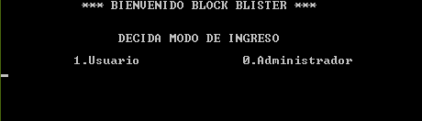
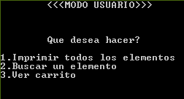
BlockBlister funciona de la siguiente manera:
El programa da inicio preguntando el modo de ingreso ya sea administrador o usuario, según se tome la decisión es el camino a tomar.
Si se elige modo Usuario dará paso a un menú que permitirá buscar, imprimir lo que se encuentre en el inventario y nuestro carrito de compras.

Slide 6
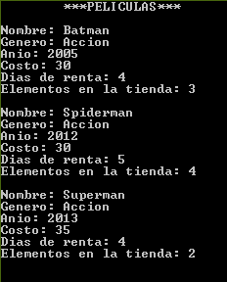
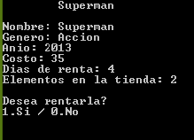

Si se elige Imprimir como ya antes se mencionó mostrará el inventario de la tienda.
Si se elige Buscar elemento se tendrá que escribir el nombre de la película que se desea y así este dará los datos sobre esta, y opción a rentarse.

Slide 7



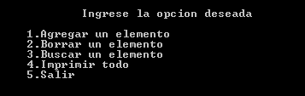
SI se Decide ingresar en modo Administrador lo primero será ingresar una contraseña que ya está por default “12345”
Al ingresarla de manera incorrecta se tienen 3 opciones para acertar o el programa te preguntara si deseas salir o no.
Al contrario, si se inserta desde un principio la contraseña correcta, dará paso a un menú de 4 opciones ya antes mencionadas.

Slide 8


Función Agregar pedirá que indiques que deseas crear, si una película o un videojuego, al haberlo seleccionado pedirá los datos que te muestra en las impresiones, Nombre, Genero, Año, Costo, Días de Renta y el numero de elemtos en la tienda.
La función Borrar preguntara el nombre del dato a borrar y al ser seleccionado lo buscara y eliminara.
Buscar e imprimir son las mismas que ya antes se mostraron en el modo usuario, y la ultima opción es Salir que terminara el programa.

Slide 9
Proyecto Block blister
Esperamos que sea de su agrado y cubra totalmente sus necesidades.

